Slide 1

深入JVM内核——原理、诊断与优化 第11周

Slide 2
法律声明
【声明】本视频和幻灯片为炼数成金网络课程的教学资料，所有资料只能在课程内使用，不得在课程以外范围散播，违者将可能被追究法律和经济责任。
课程详情访问炼数成金培训网站
http://edu.dataguru.cn

Slide 3
JVM字节码执行
javap
简单的字节码执行过程
常用的字节码
使用ASM生成Java字节码
JIT及其相关参数

Slide 4
javap
javap
class文件反汇编工具
javap –verbose Calc
public class Calc {
public int calc() {
int a = 500;
int b = 200;
int c = 50;
return (a + b) / c;
}
}

Slide 5
javap
public int calc();
Code:
Stack=2, Locals=4, Args_size=1
0: sipush 500
3: istore_1
4: sipush 200
7: istore_2
8: bipush 50
10: istore_3
11: iload_1
12: iload_2
13: iadd
14: iload_3
15: idiv
16: ireturn
}

Slide 6
简单的字节码执行过程
0: sipush 500
3: istore_1
4: sipush 200
7: istore_2
8: bipush 50
10: istore_3
11: iload_1
12: iload_2
13: iadd
14: iload_3
15: idiv
16: ireturn
程序计数器 0
0: sipush 500
3: istore_1
4: sipush 200
7: istore_2
8: bipush 50
10: istore_3
11: iload_1
12: iload_2
13: iadd
14: iload_3
15: idiv
16: ireturn
程序计数器 3
局部变量表
0 this
1
2
3
局部变量表
0 this
1 500
2
3
操作数栈
500
操作数栈
Notes:
sipush ：500入栈

Slide 7
简单的字节码执行过程
0: sipush 500
3: istore_1
4: sipush 200
7: istore_2
8: bipush 50
10: istore_3
11: iload_1
12: iload_2
13: iadd
14: iload_3
15: idiv
16: ireturn
程序计数器 4
0: sipush 500
3: istore_1
4: sipush 200
7: istore_2
8: bipush 50
10: istore_3
11: iload_1
12: iload_2
13: iadd
14: iload_3
15: idiv
16: ireturn
程序计数器 7
局部变量表
0 this
1 500
2
3
局部变量表
0 this
1 500
2 200
3
操作数栈
200
操作数栈

Slide 8
简单的字节码执行过程
0: sipush 500
3: istore_1
4: sipush 200
7: istore_2
8: bipush 50
10: istore_3
11: iload_1
12: iload_2
13: iadd
14: iload_3
15: idiv
16: ireturn
程序计数器 8
0: sipush 500
3: istore_1
4: sipush 200
7: istore_2
8: bipush 50
10: istore_3
11: iload_1
12: iload_2
13: iadd
14: iload_3
15: idiv
16: ireturn
程序计数器 10
局部变量表
0 this
1 500
2 200
3
局部变量表
0 this
1 500
2 200
3 50
操作数栈
50
操作数栈

Slide 9
简单的字节码执行过程
0: sipush 500
3: istore_1
4: sipush 200
7: istore_2
8: bipush 50
10: istore_3
11: iload_1
12: iload_2
13: iadd
14: iload_3
15: idiv
16: ireturn
程序计数器 11
0: sipush 500
3: istore_1
4: sipush 200
7: istore_2
8: bipush 50
10: istore_3
11: iload_1
12: iload_2
13: iadd
14: iload_3
15: idiv
16: ireturn
程序计数器 12
局部变量表
0 this
1 500
2 200
3 50
局部变量表
0 this
1 500
2 200
3 50
操作数栈
500
操作数栈
200
500
Notes:
iload_1 第一个局部变量压栈

Slide 10
简单的字节码执行过程
0: sipush 500
3: istore_1
4: sipush 200
7: istore_2
8: bipush 50
10: istore_3
11: iload_1
12: iload_2
13: iadd
14: iload_3
15: idiv
16: ireturn
程序计数器 13
0: sipush 500
3: istore_1
4: sipush 200
7: istore_2
8: bipush 50
10: istore_3
11: iload_1
12: iload_2
13: iadd
14: iload_3
15: idiv
16: ireturn
程序计数器 14
局部变量表
0 this
1 500
2 200
3 50
局部变量表
0 this
1 500
2 200
3 50
操作数栈
700
操作数栈
50
700
Notes:
iadd 2个数出栈 相加，和 入栈

Slide 11
简单的字节码执行过程
0: sipush 500
3: istore_1
4: sipush 200
7: istore_2
8: bipush 50
10: istore_3
11: iload_1
12: iload_2
13: iadd
14: iload_3
15: idiv
16: ireturn
程序计数器 15
0: sipush 500
3: istore_1
4: sipush 200
7: istore_2
8: bipush 50
10: istore_3
11: iload_1
12: iload_2
13: iadd
14: iload_3
15: idiv
16: ireturn
程序计数器 16
局部变量表
0 this
1 500
2 200
3 50
局部变量表
0 this
1 500
2 200
3 50
操作数栈
14
操作数栈
14
Notes:
idiv 2元素出栈 结果入栈
ireturn 将栈顶的整数返回

Slide 12
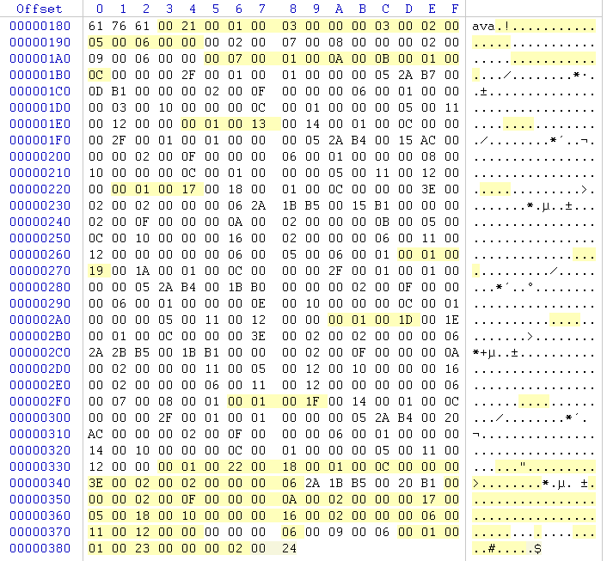
简单的字节码执行过程
len=10，len=22
line number table
attribute count
code len=6
异常表
LocalVaribleTable
startpc , line number
line number table lenth

Slide 13
简单的字节码执行过程
字节码指令为一个byte整数
_nop = 0, // 0x00
_aconst_null = 1, // 0x01
_iconst_0 = 3, // 0x03
_iconst_1 = 4, // 0x04
_dconst_1 = 15, // 0x0f
_bipush = 16, // 0x10
_iload_0 = 26, // 0x1a
_iload_1 = 27, // 0x1b
_aload_0 = 42, // 0x2a
_istore = 54, // 0x36
_pop = 87, // 0x57
_imul = 104, // 0x68
_idiv = 108, // 0x6c

Slide 14
简单的字节码执行过程
void setAge(int) 方法的字节码
2A 1B B5 00 20 B1
2A _aload_0
无参
将局部变量slot0 作为引用 压入操作数栈
1B _iload_1
无参
将局部变量slot1 作为整数 压入操作数栈
B5 _putfield
设置对象中字段的值
参数为2bytes (00 20) (指明了字段)
指向常量池的引用
Constant_Fieldref
此处为User.age
弹出栈中2个对象:objectref, value
将栈中的value赋给objectref的给定字段
B1 _return

Slide 15
常用的字节码
常量入栈
aconst_null null对象入栈
iconst_m1 int常量-1入栈
iconst_0 int常量0入栈
iconst_5
lconst_1 long常量1入栈
fconst_1 float 1.0入栈
dconst_1 double 1.0 入栈
bipush 8位带符号整数入栈
sipush 16位带符号整数入栈
ldc 常量池中的项入栈
Notes:
ldc index
index u1为指向常量池的有效无符号8位索引

Slide 16
常用的字节码
局部变量压栈
xload(x为i l f d a)
分别表示int，long，float，double，object ref
xload_n(n为0 1 2 3)
xaload(x为i l f d a b c s)
分别表示int, long, float, double, obj ref ,byte,char,short
从数组中取得给定索引的值，将该值压栈
iaload
执行前，栈：..., arrayref, index
它取得arrayref所在数组的index的值，并将值压栈
执行后，栈：..., value
Notes:
xload(x为i l f d a) a 表示对象的ref

Slide 17
常用的字节码
出栈装载入局部变量
xstore(x为i l f d a)
出栈，存入局部变量
xstore_n(n 0 1 2 3)
出栈，将值存入第n个局部变量
xastore(x为i l f d a b c s)
将值存入数组中
iastore
执行前，栈：...,arrayref, index, value
执行后，栈：...
将value存入arrayref[index]

Slide 18
常用的字节码
通用栈操作（无类型）
nop
pop
弹出栈顶1个字长
dup
复制栈顶1个字长，复制内容压入栈

Slide 19
常用的字节码
类型转化
i2l
i2f
l2i
l2f
l2d
f2i
f2d
d2i
d2l
d2f
i2b
i2c
i2s
i2l
将int转为long
执行前，栈：..., value
执行后，栈：...,result.word1,result.word2
弹出int，扩展为long，并入栈

Slide 20
常用的字节码
整数运算
iadd
ladd
isub
lsub
idiv
ldiv
imul
lmul
iinc
浮点运算
fadd
dadd
fsub
dsub
fdiv
ddiv
fmul
dmul
Notes:
基本工作流程都是，弹出栈顶2个数，做运算，结果入栈

Slide 21
常用的字节码
对象操作指令
new
getfield
putfield
getstatic
putstatic

Slide 22
常用的字节码
条件控制
ifeq 如果为0，则跳转
ifne 如果不为0，则跳转
iflt 如果小于0 ，则跳转
ifge 如果大于0，则跳转
if_icmpeq 如果两个int相同，则跳转
ifeq
参数 byte1,byte2
value出栈 ，如果栈顶value为0则跳转到(byte1<<8)|byte2
执行前，栈：...,value
执行后，栈：...

Slide 23
常用的字节码
方法调用
invokevirtual
invokespecial
invokestatic
invokeinterface
xreturn(x为 i l f d a 或为空)
Notes:
invokespecial通常根据引用的类型选择方法，而不是对象的类来选择！即它使用静态绑定而不是动态绑定。
invokespecial对私有方法 超类方法 实例初始化方法
xreturn x为空，表示返回void

Slide 24
使用ASM生成Java字节码
ASM
Java字节码操作框架
可以用于修改现有类或者动态产生新类
用户
AspectJ
Clojure
Ecplise
spring
cglib
hibernate

Slide 25
使用ASM生成Java字节码
ClassWriter cw = new ClassWriter(ClassWriter.COMPUTE_MAXS|ClassWriter.COMPUTE_FRAMES);
cw.visit(V1_7, ACC_PUBLIC, "Example", null, "java/lang/Object", null);
MethodVisitor mw = cw.visitMethod(ACC_PUBLIC, "<init>", "()V", null, null);
mw.visitVarInsn(ALOAD, 0); //this 入栈
mw.visitMethodInsn(INVOKESPECIAL, "java/lang/Object", "<init>", "()V");
mw.visitInsn(RETURN);
mw.visitMaxs(0, 0);
mw.visitEnd();
mw = cw.visitMethod(ACC_PUBLIC + ACC_STATIC, "main", "([Ljava/lang/String;)V", null, null);
mw.visitFieldInsn(GETSTATIC, "java/lang/System", "out", "Ljava/io/PrintStream;");
mw.visitLdcInsn("Hello world!");
mw.visitMethodInsn(INVOKEVIRTUAL, "java/io/PrintStream", "println", "(Ljava/lang/String;)V");
mw.visitInsn(RETURN);
mw.visitMaxs(0,0);
mw.visitEnd();
byte[] code = cw.toByteArray();
AsmHelloWorld loader = new AsmHelloWorld();
Class exampleClass = loader
.defineClass("Example", code, 0, code.length);
exampleClass.getMethods()[0].invoke(null, new Object[] { null });
Hello world!

Slide 26
使用ASM生成Java字节码
模拟实现AOP字节码织入
在函数开始部分或者结束部分嵌入字节码
可用于进行鉴权、日志等
public class Account {
public void operation() {
System.out.println("operation....");
}
}
在操作前加上鉴权或者日志

Slide 27
使用ASM生成Java字节码
我们要嵌入的内容
public class SecurityChecker {
public static boolean checkSecurity() {
System.out.println("SecurityChecker.checkSecurity ...");
return true;
}
}

Slide 28
使用ASM生成Java字节码
class AddSecurityCheckClassAdapter extends ClassVisitor {
public AddSecurityCheckClassAdapter( ClassVisitor cv) {
super(Opcodes.ASM5, cv);
}
// 重写 visitMethod，访问到 "operation" 方法时，
// 给出自定义 MethodVisitor，实际改写方法内容
public MethodVisitor visitMethod(final int access, final String name,
final String desc, final String signature, final String[] exceptions) {
MethodVisitor mv = cv.visitMethod(access, name, desc, signature,exceptions);
MethodVisitor wrappedMv = mv;
if (mv != null) {
// 对于 "operation" 方法
if (name.equals("operation")) {
// 使用自定义 MethodVisitor，实际改写方法内容
wrappedMv = new AddSecurityCheckMethodAdapter(mv);
}
}
return wrappedMv;
}
}

Slide 29
使用ASM生成Java字节码
class AddSecurityCheckMethodAdapter extends MethodVisitor {
public AddSecurityCheckMethodAdapter(MethodVisitor mv) {
super(Opcodes.ASM5,mv);
}
public void visitCode() {
visitMethodInsn(Opcodes.INVOKESTATIC, "geym/jvm/ch10/asm/SecurityChecker",
"checkSecurity", "()Z");
super.visitCode();
}
}

Slide 30
使用ASM生成Java字节码
public class Generator{
public static void main(String args[]) throws Exception {
ClassReader cr = new ClassReader("geym.jvm.ch10.asm.Account");
ClassWriter cw = new ClassWriter(ClassWriter.COMPUTE_MAXS|ClassWriter.COMPUTE_FRAMES);
AddSecurityCheckClassAdapter classAdapter = new AddSecurityCheckClassAdapter(cw);
cr.accept(classAdapter, ClassReader.SKIP_DEBUG);
byte[] data = cw.toByteArray();
File file = new File("bin/geym/jvm/ch10/asm/Account.class");
FileOutputStream fout = new FileOutputStream(file);
fout.write(data);
fout.close();
}
}
SecurityChecker.checkSecurity ...
operation....

Slide 31
JIT及其相关参数
字节码执行性能较差，所以可以对于热点代码编译成机器码再执行，在运行时的编译，
叫做JIT Just-In-Time
JIT的基本思路是，将热点代码，就是执行比较频繁的代码，编译成机器码。

Slide 32
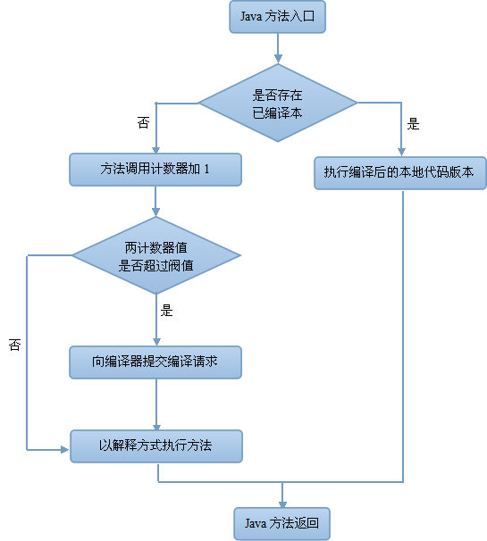
JIT及其相关参数
JIT
当虚拟机发现某个方法或代码块运行特别频繁时，就会把这些代码认定为“Hot Spot Code”（热点代码），为了提高热点代码的执行效率，在运行时，虚拟机将会把这些代码编译成与本地平台相关的机器码）
调用的方法。
被多次调用的循环体。
方法调用计数器：方法调用次数
回边计数器：方法内循环次数
-XX:CompileThreshold=1000
-XX:+PrintCompilation

Slide 33
JIT及其相关参数
JIT
-XX:CompileThreshold=1000
-XX:+PrintCompilation
public class JITTest {
public static void met(){
int a=0,b=0;
b=a+b;
}
public static void main(String[] args) {
for(int i=0;i<1000;i++){
met();
}
}
}
输出
56 1 java.lang.String::hashCode (55 bytes)
56 2 java.lang.String::equals (81 bytes)
57 3 java.lang.String::indexOf (70 bytes)
60 4 java.lang.String::charAt (29 bytes)
61 5 java.lang.String::length (6 bytes)
61 6 java.lang.String::lastIndexOf (52 bytes)
61 7 java.lang.String::toLowerCase (472 bytes)
67 8 geym.jvm.ch2.jit.JITTest::met (9 bytes)

Slide 34
JIT及其相关参数
-Xint
解释执行
-Xcomp
全部编译执行
-Xmixed
默认，混合

Slide 35
JVM字节码执行
路漫漫其修远兮 吾将上下而求索

